Slide 1
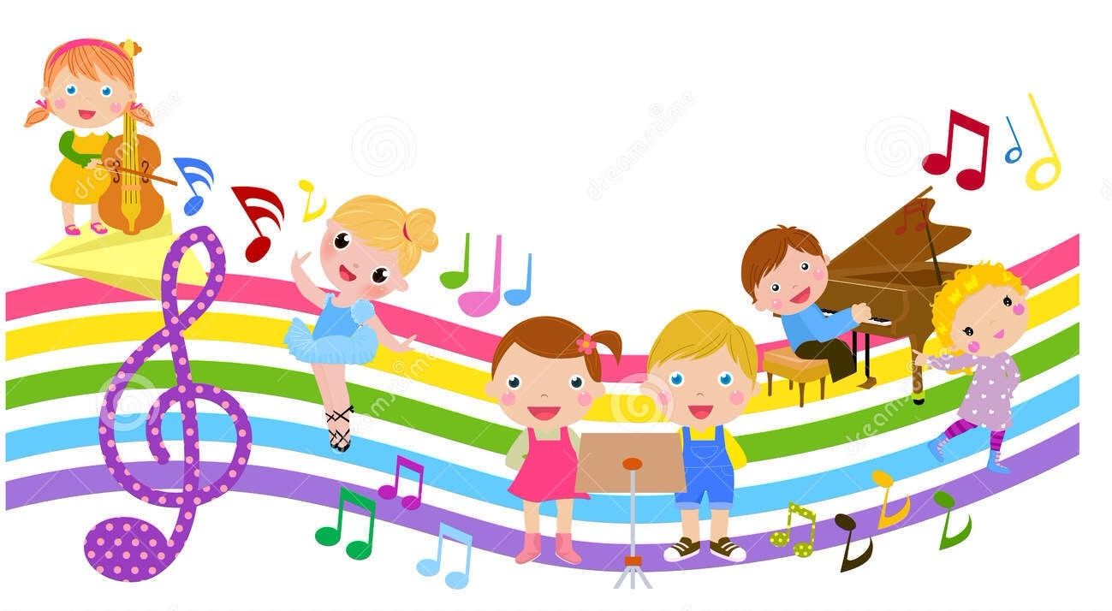
МУЗИЧКА КУЛТУРА 2. разред

Slide 2
ДЈЕЧИЈЕ МУЗИЧКО СТВАРАЛАШТВО
Берем, берем грожђе

Slide 4
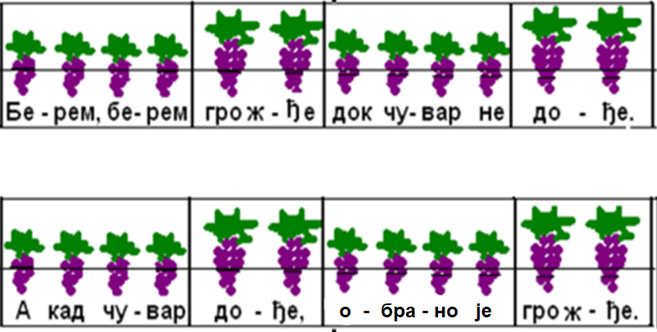

Slide 5
ОПИС ИГРЕ:
Дјеца су у затвореном колу и држе се за руке.
Дијете – чувар стоји поред кола.
Игра се може поновити више пута.

Slide 6
Задаци за самосталан рад: Научити пјесму. Научити кораке уз игру.

